Slide 1
«Где начало того конца, которым оканчивается начало?» Козьма Прутков

Slide 2
МАГИЯ ЛЕНТЫ МЁБИУСА
Лист Мёбиуса – символ математики,
Что служит высшей мудрости венцом…
Он полон неосознанной романтики: В нем бесконечность свернута кольцом. В нем – простота, и вместе с нею – сложность, Что недоступна даже мудрецам: Здесь на глазах преобразилась плоскость В поверхность без начала и конца.

Slide 3
ИСТОРИЧЕСКАЯ СПРАВКА
АВГУСТ ФЕРДИНАНД МЁБИУС
ИОГАНН БЕНЕДИКТ ЛИСТИНГ

Slide 4
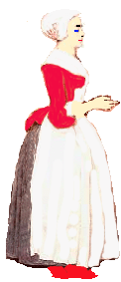
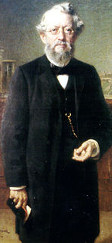
ИДЕЯ
Ой, извините, я не хотела!!!
У этой ленты нет изнанки !

Slide 5
ДРЕВНЕРИМСКАЯ МОЗАИКА

Slide 6
СХЕМА ИЗГОТОВЛЕНИЯ

Slide 7
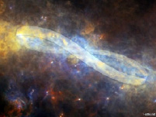
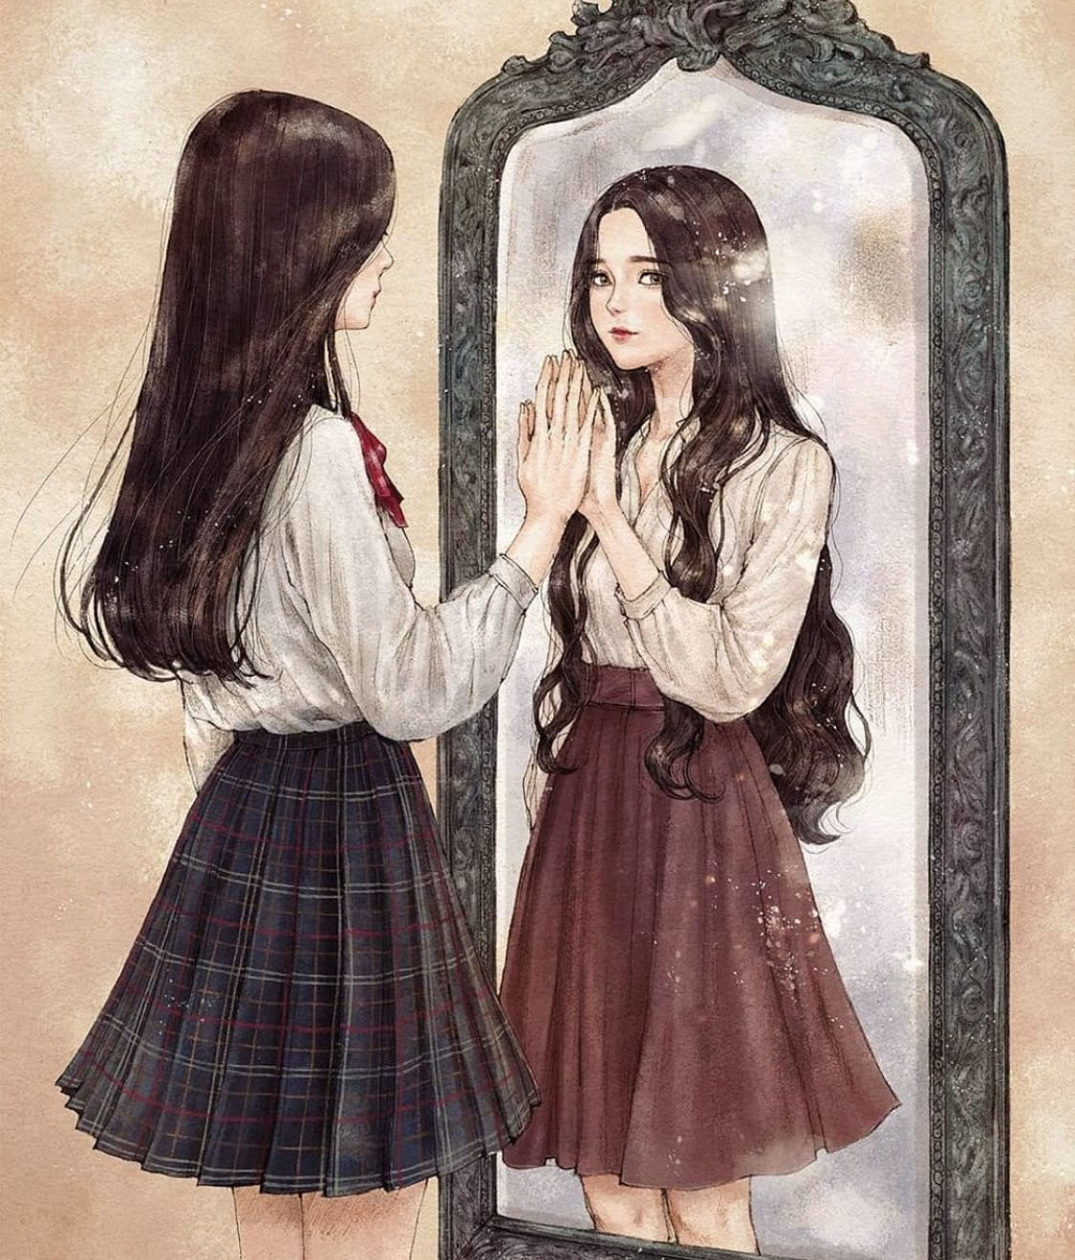
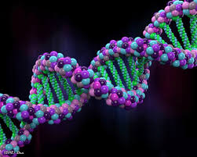
НАУЧНОЕ ПРИМЕНЕНИЕ

Slide 8
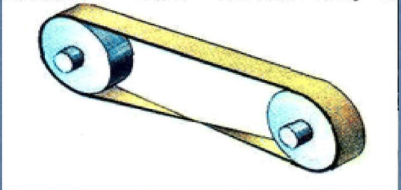
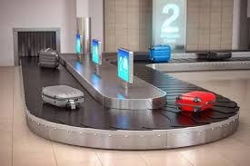
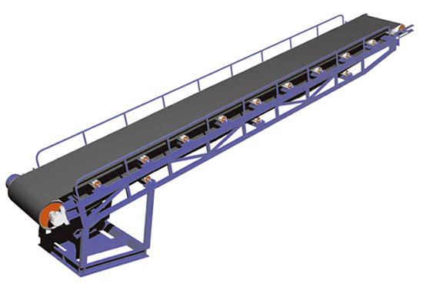
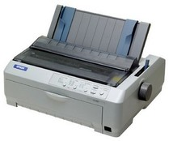
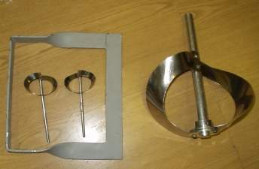
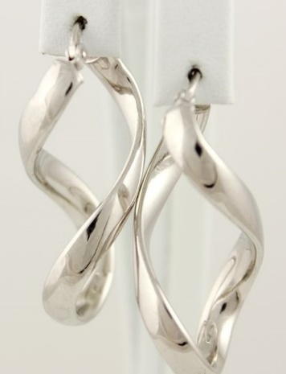
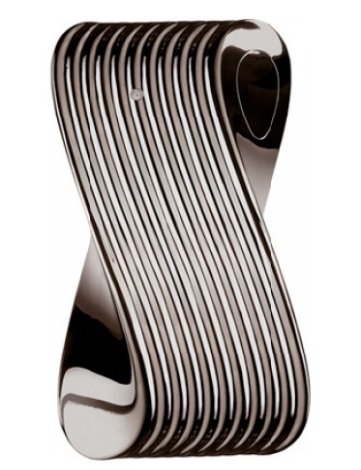
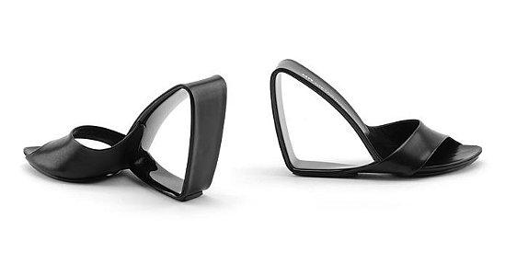
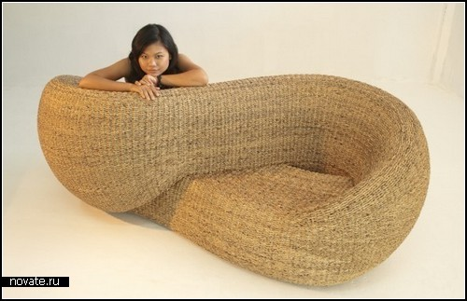
ПРОМЫШЛЕННОЕ ПРИМЕНЕНИЕ И В БЫТУ
ШЛИФОВАЛЬНАЯ МАШИНА
КОНВЕЙЕРНАЯ ЛЕНТА
БАГАЖНАЯ ЛЕНТА
ПРИНТЕР
МЕШАЛКА
СЕРЬГИ
ДУХИ
ОБУВЬ
МЕБЕЛЬ

Slide 9
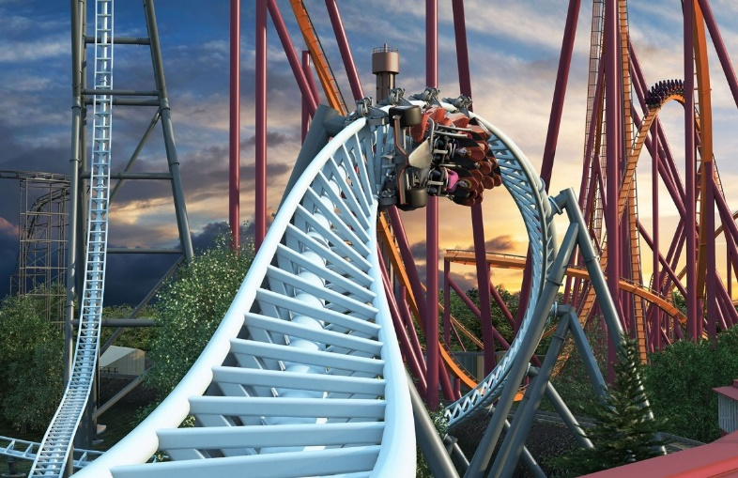
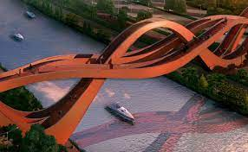
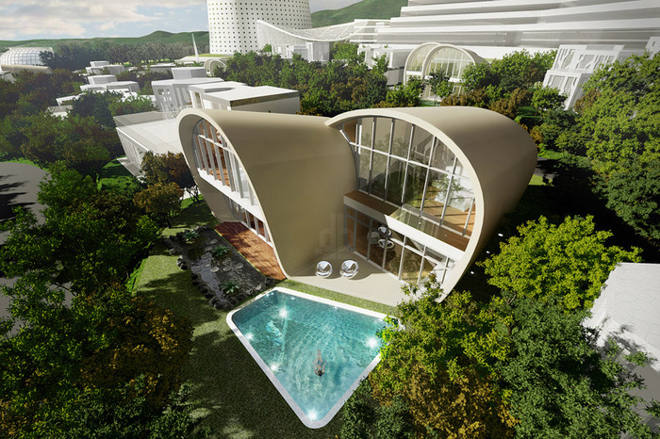
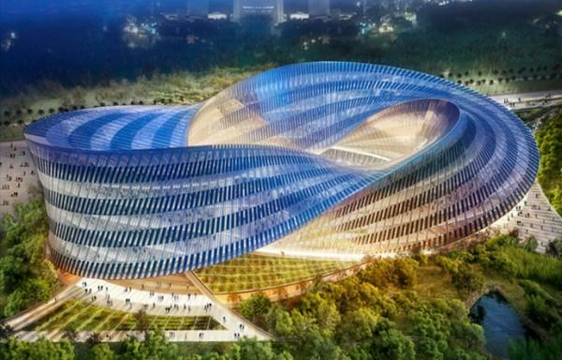
АРХИТЕКТУРА
АТТРАКЦИОН «АМЕРИКАНСКИЕ ГОНКИ»
МОСТ В КИТАЕ
ДОМ В ЮЖНОЙ КОРЕЕ
ЗДАНИЕ В ТАЙВАНЕ

Slide 10
ЛОГОТИПЫ
МЕЖДУНАРОДНЫЙ СИМВОЛ
ВТОРИЧНОЙ ПЕРЕРАБОТКИ
ЛОГОТИП РОСАТОМА

Slide 11
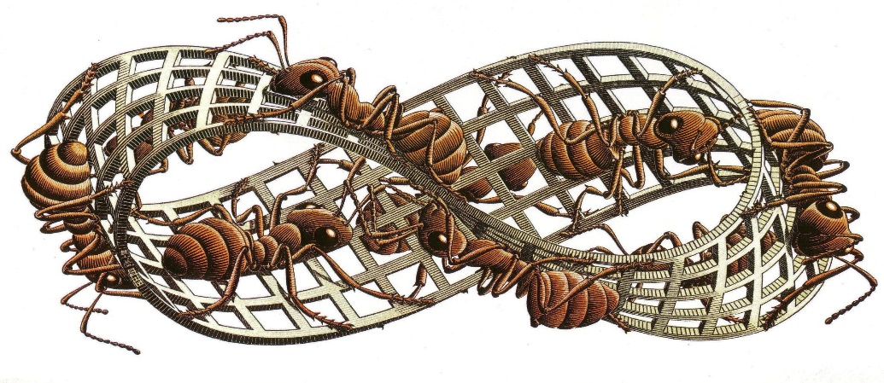
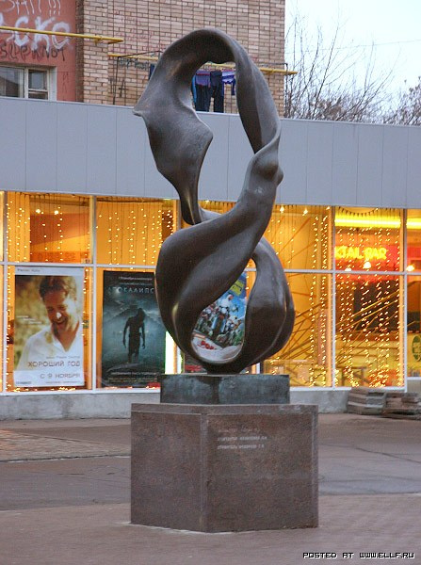
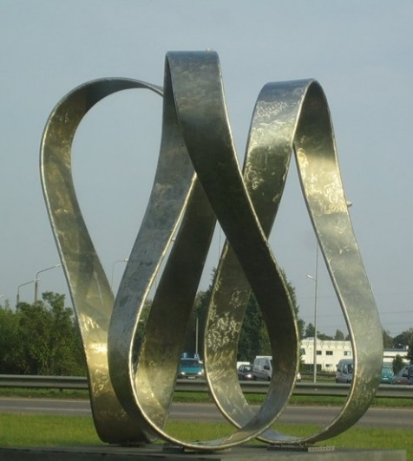
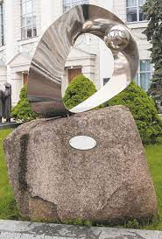
ТВОРЧЕСТВО
М. ЭШЕР «КРАСНЫЕ МУРАВЬИ»
МОСКВА
РИГА
МИНСК

Slide 12
Цель: формирование математических представлений посредством занимательной математики через знакомство старших дошкольников с лентой Мёбиуса

Slide 13
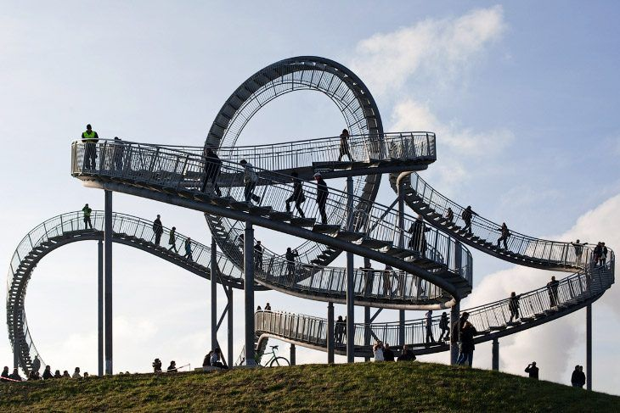
СВОЙСТВА
ОДНОСТОРОННОСТЬ
НЕПРЕРЫВНОСТЬ
СВЯЗНОСТЬ
ОТСУТСТВИЕ ОРИЕНТИРОВАННОСТИ

Slide 14
